Slide 1

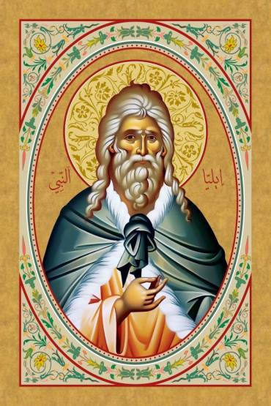
المدرسة الوطنية الارثوذكسية / الأشرفية.
الصف السادس الأساسي
الدرس الأول
النبي إيليا التسبيتي

Slide 2

آية للحفظ :
(( وأقولُ لكم : إنَّ إيليَّا قدْ جاءَ ولمْ يَعرِفوهُ، بلْ صَنَعوا بهِ ما أَرادوا، هكذا ابنُ البَشَرِ أيضاً سيُعاني مِنهُم الآلامَ )).
( متى 17: 12-13 )

Slide 3
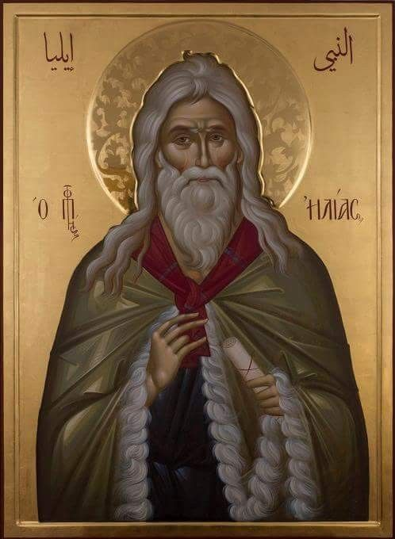
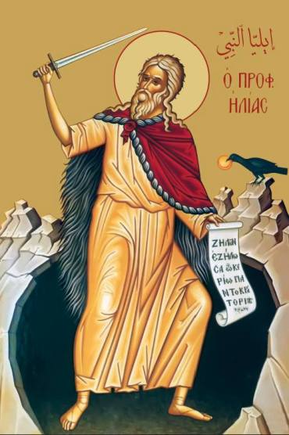
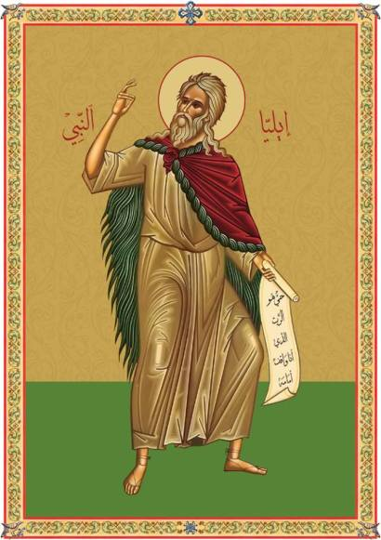
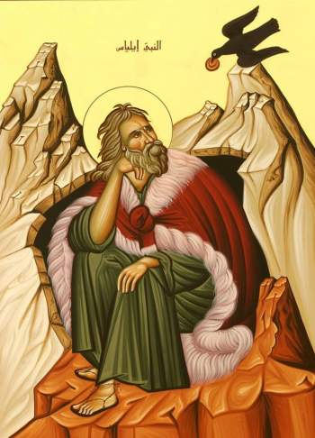
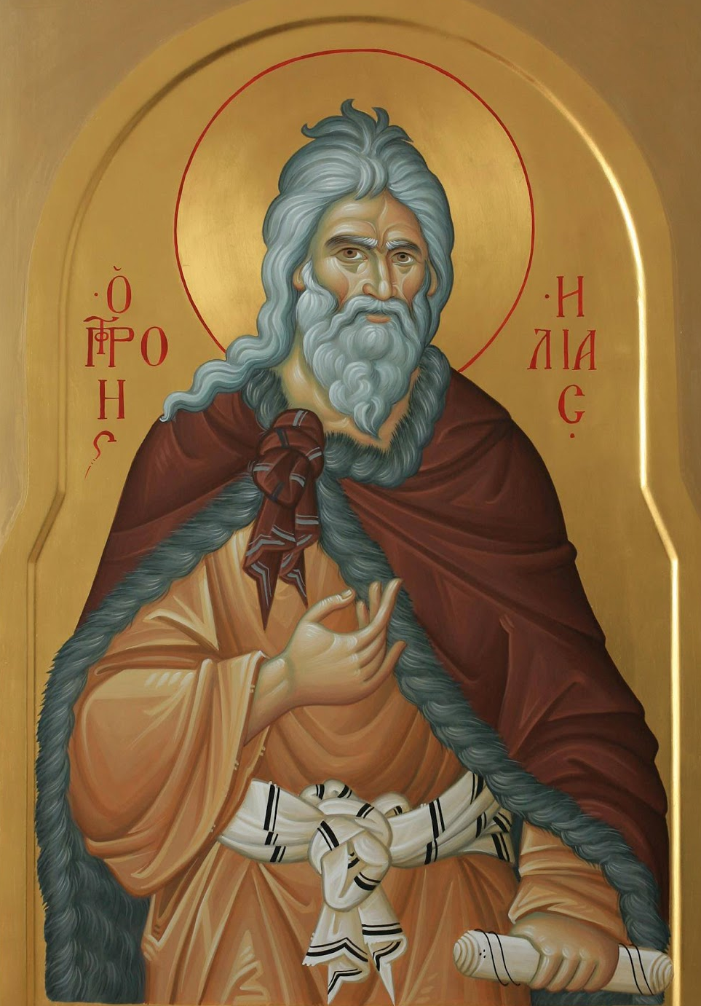
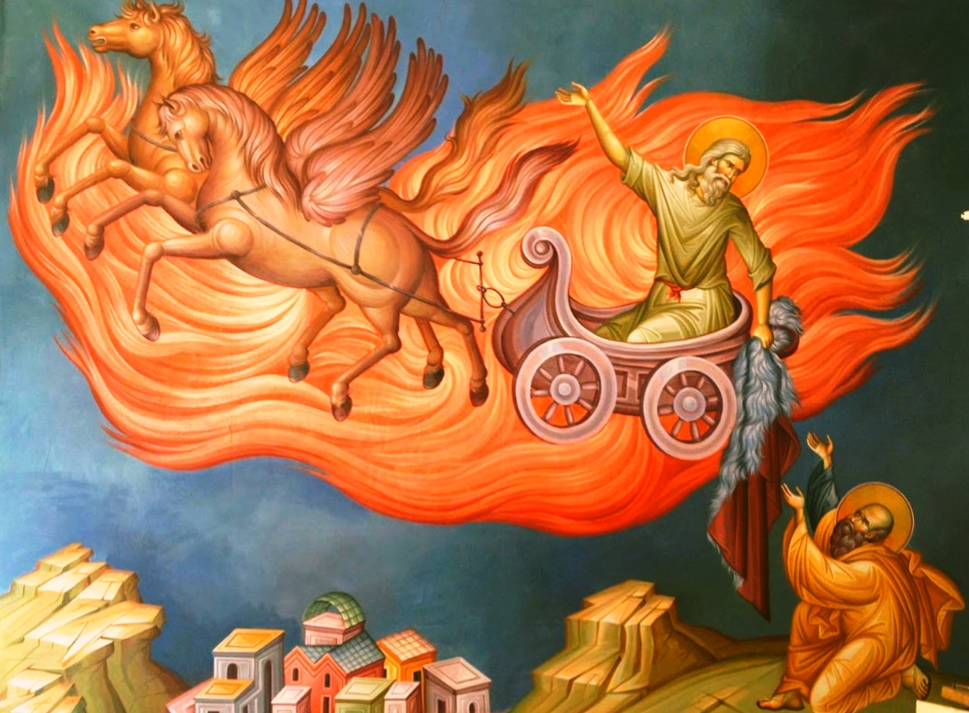
مجموعة من الإيقونات للنبي إيليا التسبيتي

Slide 4
كانَ قصير القامة أسود الشعر يتدلى شعرَهُ فيما يُشبهُ عُرفَ الأسد
معنى اسمهُ إلهي إلهٌ حيٌّ
ينحدر مِن قرية تسبيت إحدى قُرى مدينة جلعاد
كانت غيرتَهُ عظيمة لعمل مشيئة الله، لذا سُمِّيَ بـ
( إيليَّا الغيور ).
اتَّسَمَ بالخشونة والصلابة والشجاعة وقوة الإحتمال
اعتنى به الله مِن الموت وأرسلهُ إلى نهر كريت

Slide 5
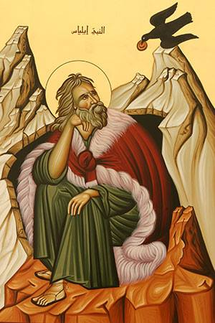
قال كهنة الأصنام للملك لا تصدق كلام إيليّا، إنَّ الصنم البَعل إلهٌ حقيقي، ينتقم منكَ إن تركتَ عبادتهُ
بعثَ الله له غُراباً يأتي باللحم والخبز صباحاً ومساءً
بعدَ ثلاث سنوات عادَ إيليّا إلى آخاب بأمِر من الرَّب
غَضِبَ إيليّا وقال: هاتوا بُرهاناً على صِدقِ ما تقولون، وأنا أيضاً أعطيكُم بُرهاناً أنَّ الله الذي أعبُدُهُ إلهٌ حقيقي
وَعَدَ النبي إيليّا الملك آخاب بالمطر والرحمة إذا تاب عن خطاياه وعَبَدَ الإله الحقيقي

Slide 6
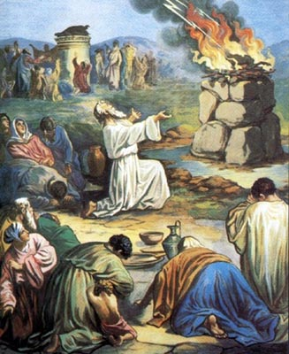
النبي إيليّا يتحدَّى إلهَ البعل :
فإن نزلت النار على مذبحكم كان الصنم الإله الحقيقي
تعالوا نصنع مذبحين واحداً للصنم البَعل إلهَكُم والآخر لله الحقيقي إلهي
وإن نزلت على مذبحي كان إلهي الإله الحقيقي
ثمَّ نَضَعُ على كلِّ مَذبحٍ حَطَباً وذبيحَةً ولا نُشعِلُ ناراً.
فقالوا كهنة الصنم البَعل : إنَّنا نوافق
ثم نُصلّي أن تنزِلَ النارَ منَ السماءِ وتأكلَ الحَطبِ والذبيحةِ.

Slide 7
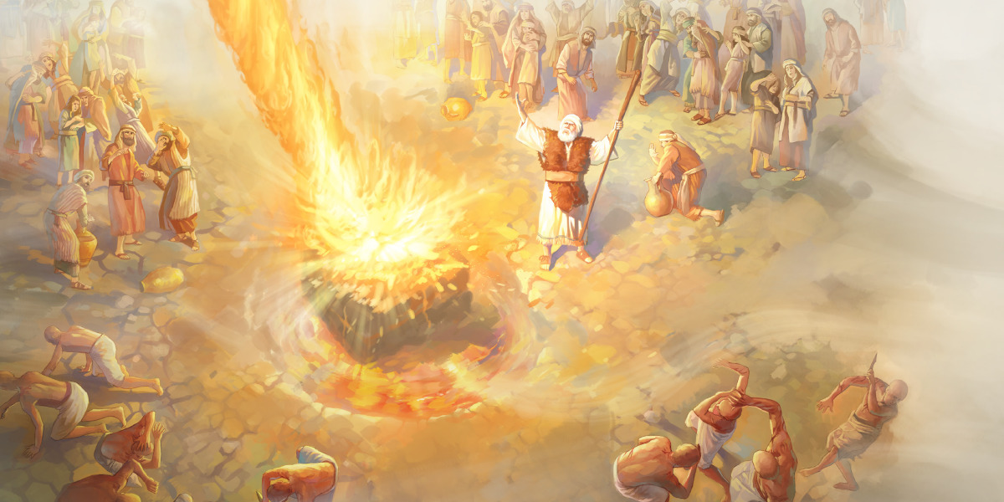
النبي إيليّا يتحدَّى إلهَ البعل :
وهاكذا أقاموا كُلٌ مِنهُم صلاته، وما أن أكملَ النبي إيليّا صلاته حتى نزلت منَ السماءِ نارٌ عظيمةٌ والتهمَت الحَطَب والمِحرَقة.
فصرخَ الشعبُ (الربُّ هوَ الله) (الربُّ هوَ الله).

Slide 8
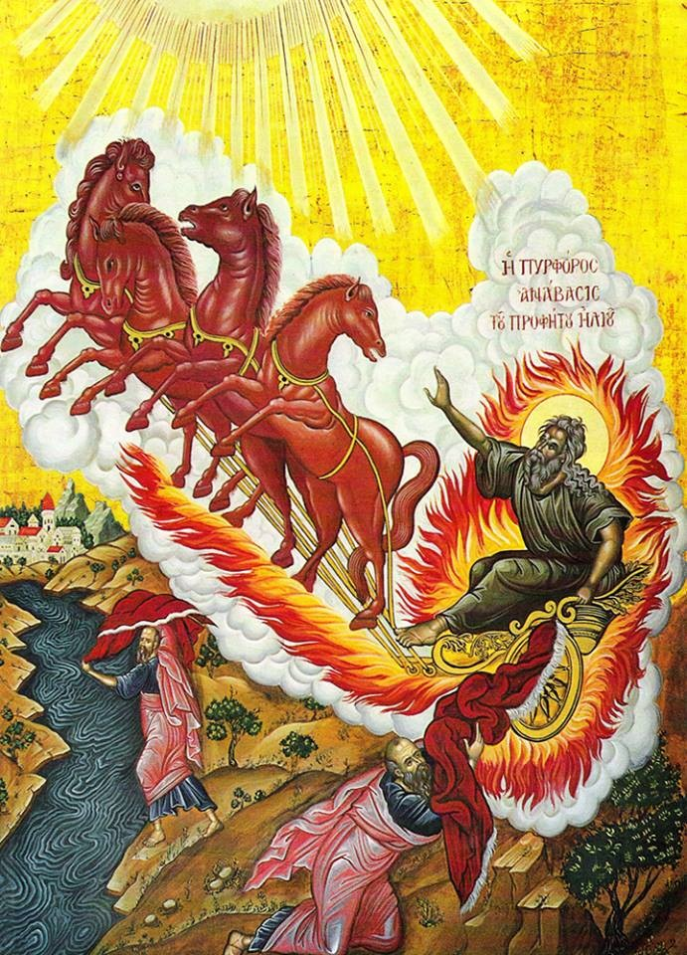
النبي إيليّا يتحدَّى إلهَ البعل :
ثمَّ جائت مركبةٌ ناريَّةٌ وفرسانٌ وحَمَلَتْ إيليّا إلى السماء (وتركَ ردائَهُ للنبيّ أليشع).
وفي نهاية أيامه ذهب إيليّا إلى الأردن برفقة (النبي أليشع) وضرب إيليّا نهر الأردن بثوبِهِ فانشقَّ الماءُ وسار الإثنانِ على اليابسة.
كافأ الربُّ إيليّا النبي لأنهُ بشَّرَ بإسمهِ بشجاعةٍ، فَحَفِظَهُ مِن الموت ورَفَعَهُ إلى السماء.

Slide 9

عمل نشاط :
اشطب أحرف الكلمات التالية أفقياً ( إيليّا ، آخاب ، من ، نعمان ، يشوع ، غراب ) لتتعرَّف على اسم زوجة الملك آخاب : ( الكتاب ص 80 ).
 | ا | ي | ل | ي | إ
ب | ا | ر | غ | إ
ن | م | ا | ز |  | ي
 | ن | ا | م | ع | ن
ع | و | ش | ي | ي | ب
 | ل | ب | ا | خ | آ

Slide 10
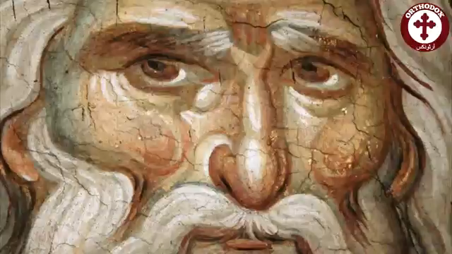
طروبارية النبي إيليا الغيور

Slide 11

الله معكم أحبّتي

